Slide 1
Configuración y Optimización de Sistemas de Cómputo
Master Universitario en Ingeniería Informática
Depto. de Informática de Sistemas y Computadores (DISCA)
Universidad Politécnica de Valencia
Transparencias basadas : Pedro López Rodríguez
Revisión y actualización: Jose Duato/ Carles Hernández

Slide 2
Presentación
Temario
Clústers de computadores
Configuración.
Instalación, mantenimiento, administración.
Utilización del clúster. Aplicaciones secuenciales.
Tecnologías de almacenamiento.
Distribución de carga.
Clústers de alta disponibilidad.

Slide 3
Presentación
Temario
Introducción a los clústers
Infraestructura de sistema
Configuración de clústers
Ejecución y despliegue de aplicaciones
Sistemas de almacenamiento.
Especializaciones

Slide 4
Presentación
Bibliografía
Libros
Robert W. Lucke, “Building Clustered Linux Systems”, Hewlett-Packard & Pearson Education, 2005*
Thomas Sterling et al. “Beowulf clúster Computing with Linux”, The MIT Press, 2002
Charles Bookman, “Clustering con Linux”, Prentice Hall, 2002*
(*) Disponibles desde la UPV en safaribooksonline.com
Artículos
Documentos en línea

Slide 5
Presentación
Metodología:
Clases (1,5 + 3 + 1,5 créditos ECTS):
Teoría aula: conceptos y evolución tecnológica.
Seminario:
Presentación de aspectos prácticos con ejecución en PC.
Realización de un trabajo de conjunto.
Prácticas laboratorio: Sesiones con un clúster de PCs.
Realización de actividades.
Complementan las sesiones teórico/prácticas

Slide 6
Presentación
Actividades:
Configuración de un clúster de PCs
Infraestructura del clúster
Herramientas de instalación para clústers
Introducción a Condor
Sistemas de almacenamiento para clústers
Consumo de energía en clústers.

Slide 7
Presentación
Evaluación:
Realización de las actividades propuestas (20%)
Forma de entrega: PDF en carpeta compartida de PoliformaT
Plazo de entrega: 15 días desde la propuesta
Realización y exposición del miniproyecto (40%)
Realizado a lo largo del curso
Prácticas de laboratorio (40%)
Asistencia y evaluación al finalizar cada práctica

Slide 8
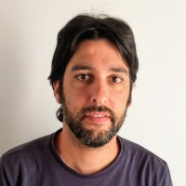
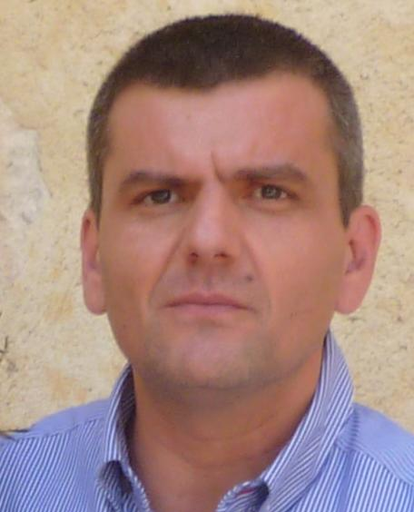
Presentación
Profesorado
Carles Hernández
Despacho 3N-16
carherlu@upv.es
Floreal Acebrón Linuesa
Despacho 3S-10
floreal@disca.upv.es
8
Notes:
8

Slide 9
Concepto de clúster
Introducción
¿Qué es un clúster?
Tipos de clúster
Aspectos de diseño de un clúster

Slide 10
Introducción
Hace tres décadas había clases de computadores muy especializados (supercomputadores vectoriales, mainframes, minicomputadores, PCs)
El bajo precio (gran volumen de ventas) y el incremento de potencia de los microprocesadores han hecho que se usen como componente para construir computadores de todas las clases.
La opción más barata es la agrupación de PCs en formato compacto conectados en red: clúster.
Veamos la evolución tecnológica y cómo surgen.

Slide 11
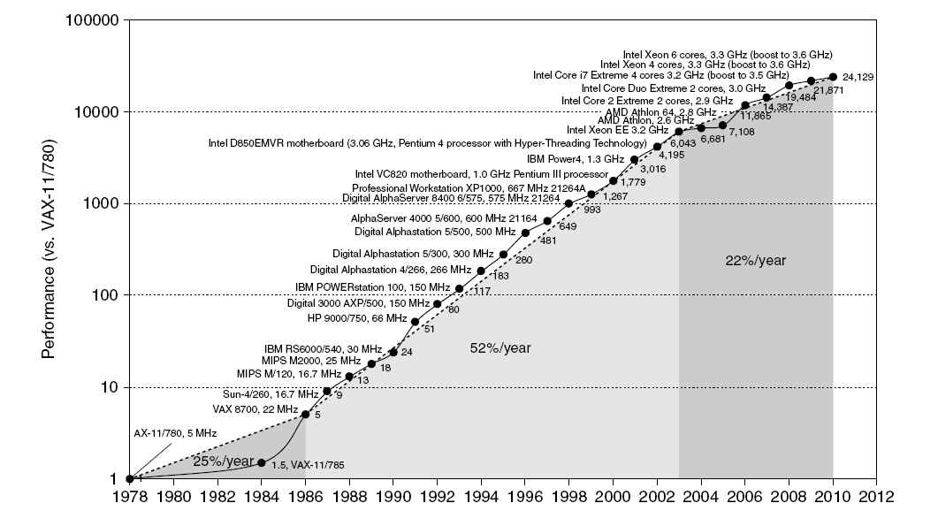
Introducción
Evolución del rendimiento de los computadores
Cambio a multi-núcleo
RISC
Notes:
"VAX” (1977) is originally an acronym for virtual address extension, both because the VAX was seen as a 32-bit extension of the older 16-bit PDP-11 and because it was (after Prime Computer) an early adopter of virtual memory to manage this larger address space.
The VAX architecture's primary features were virtual addressing (for example demand paged virtual memory) and its orthogonal instruction set.
El rendimiento aumenta un 25% por año hasta llegar a las arquitecturas de tipo RISC.
RISC (Reduced Instruction Set Computing):
Cambio a multi-núcleo:

Slide 12
Introducción
Evolución del rendimiento de los computadores
Varios tramos:
Mejoras tecnológicas 1,25 anual
Mejoras tecnológicas+arquitectónicas (diseño) 1,52 anual
Límites físicos de disipación de potencia 1,22 anual
Principios de diseño:
La ecuación del tiempo de respuesta: I x CPI x T (reducir T)
El principio de localidad (caches más grandes, más niveles)
Hacer rápido el caso común (operaciones con registros)
La Ley de Amdahl (centrarse en los cuellos de botella)
Usar paralelismo (64 bits, más ALUs, más IPC, más núcleos)

Slide 13
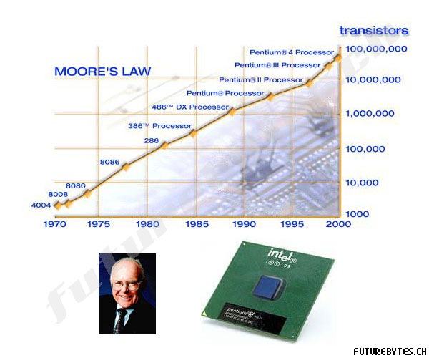
Introducción
Evolución de la tecnología
Ley de Moore: El número de transistores por chip aumenta un 40-60% por año (hasta 2x cada 18 meses):
-Aumento de la densidad de transistores
-Aumento del tamaño del chip de silicio

Slide 14
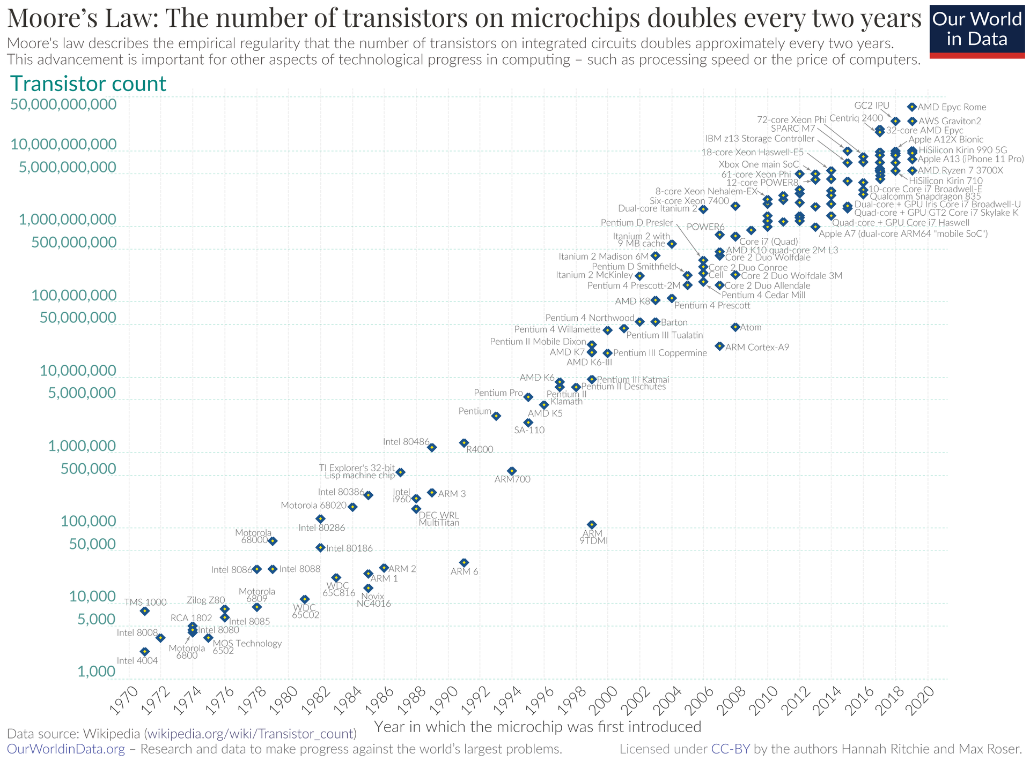
Introducción

Slide 15
Introducción
Evolución de la tecnología
Feature size: Tamaño del transistor.
-El nº de transistores crece cuadráticamente con la inversa del tamaño del transistor.

Slide 16
Introducción
Evolución de la tecnología
Feature size: Tamaño del transistor.
-El nº de transistores crece cuadráticamente con la inversa del tamaño del transistor.

Slide 17
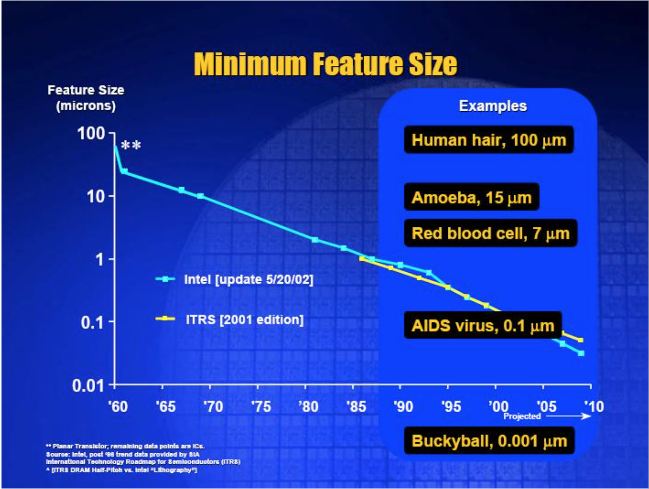
Introducción
Evolución de la tecnología
Feature size: Tamaño del transistor.
-El nº de transistores crece cuadráticamente con la inversa del tamaño del transistor.
De 10 μm en 1971 a
7nm nm en 2020.

Slide 18
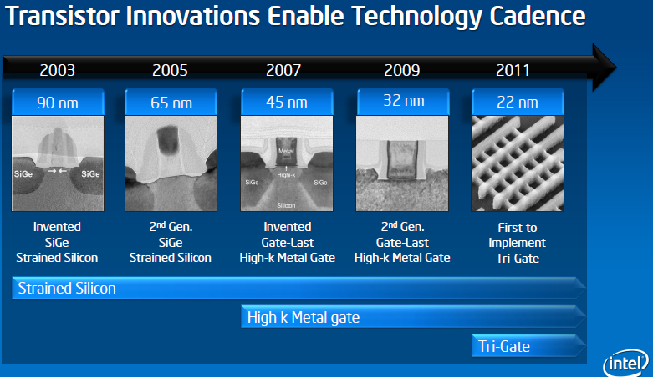
Introducción
Evolución de la tecnología
Feature size: Tamaño del transistor.
-El nº de transistores crece cuadráticamente con la inversa del tamaño del transistor.
De 10 μm en 1971 a
7nm nm en 2020.

Slide 19
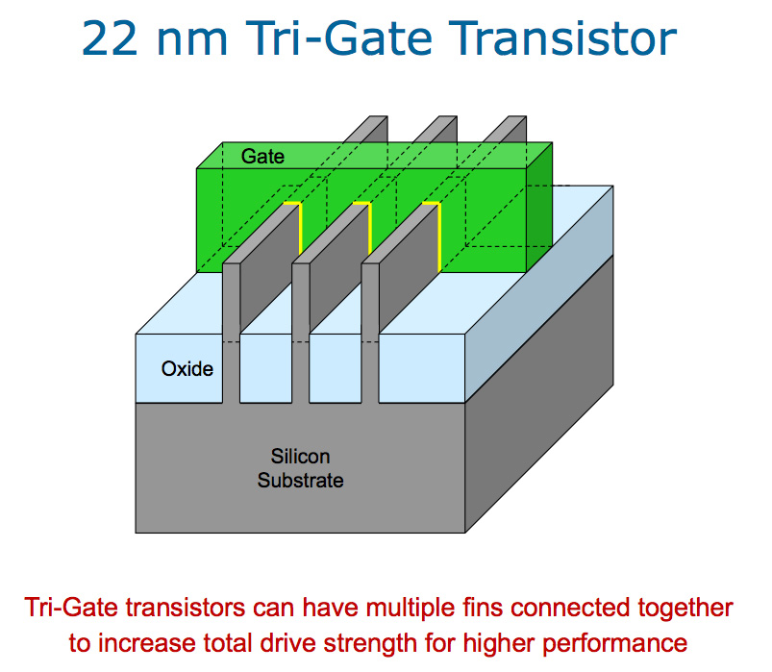
Introducción
Evolución de la tecnología
Feature size: Tamaño del transistor.
-El nº de transistores crece cuadráticamente con la inversa del tamaño del transistor.
De 10 μm en 1971 a
7nm nm en 2020.

Slide 20
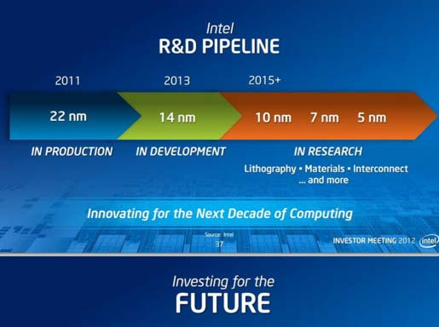
Introducción
Evolución de la tecnología
Feature size: Tamaño del transistor.
-El nº de transistores crece cuadráticamente con la inversa del tamaño del transistor.
De 10 μm en 1971 a
7nm nm en 2020.

Slide 21
Introducción
International Technology Roadmap for Semiconductors: “in the past performance was the one and only goal; today minimization of power consumption drives design”
Consumo y disipación de calor
Pot = Pot dinámica + Pot estática
Potencia dinámica
Se debe a los circuitos cambiando de estado.
Pot. Dinámica = ½ C V² f
Aumentar la frecuencia mejora las prestaciones, pero aumenta linealmente la potencia
→¡Necesidad de reducir la tensión!

Slide 22
Introducción
Consumo y disipación de calor
Reducir la potencia dinámica
Reducir la tensión
Hay un mínimo para una frecuencia dada
En 35 años, se ha pasado de 5V a 1.1V, contribuyendo así a un factor de (5/1.1)² =20X
Como los transistores no trabajan por debajo de 0.7V, queda un margen de (1.1/0.7)²=2,5X
Las predicciones nunca se cumplen (ITRS)
En 7nm (procesos actuales para los chips de última generación) la tensión nominal es de 0.65V
El mínimo lo marca el Vth (tensión umbral)
Notes:
La afirmación en rojo fue una estimación de ITRS que no se ha acabado cumpliendo dada la evolución de la tecnología

Slide 23
Introducción
Consumo y disipación de calor
Pot = Pot dinámica + Pot estática
Potencia estática = I_{estatica} V
Se debe en gran parte a las corrientes de fuga: el transistor conduce un poco cuando no debe hacerlo
A menor tamaño de transistor, dieléctrico más fino, mayor I_{fuga}
Cuantos más transistores, mayor contribución de la Pot. estática
Para reducir la corriente de fuga (leakage)
→mejorar los procesos de fabricación y buscar nuevos materiales (dieléctrico high-k de Intel)
→apagar la alimentación de determinados módulos
→usar transistores más lentos en caminos no críticos
Notes:
I estática de fugas

Slide 24
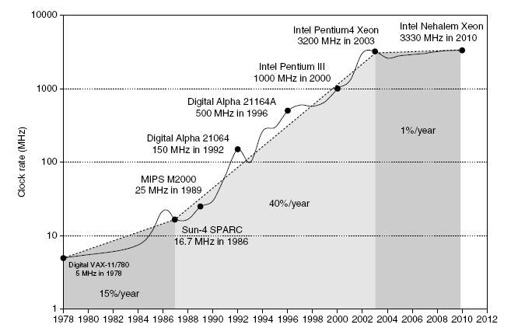
Introducción
Técnicas para bajar el consumo
→La frecuencia no puede seguir creciendo
→Nuevas técnicas para modificar la potencia:
Apagar módulos inactivos
DVFS. Dynamic Voltage Frequency Scaling
Apagado de emergencia cuando se excede un umbral
Turbo mode

Slide 25
Introducción
Como aumentar el rendimiento tendiendo en cuenta el consumo de potencia
Manycore procesors
Arquitecturas heterogéneas
Pero llegamos a un nuevo límite físico
Disipación de calor
Muchos transistores en muy poco espacio

Slide 26
Introducción
Consumo y disipación de calor
De 2 W (i80386) a 130 W (3.3 GHz Core i7)
El calor debe disiparse en un chip de 1.5x1.5 cm → densidad de potencia muy elevada
Límite de lo que puede refrigerarse por aire
Alimentación del procesador:
→130 W a 1.1 V son más de 118A!
Notes:
Comentario: fotos de un AMD K7 vs. Intel actuales -> Problema de disipación de calor relacionado con la resistencia térmica del encapsulado.

Slide 27
Dark Silicon
El thermal design power (TDP) determina la máxima densidad de potencia que puede soportar mi chip
Tiene en cuenta la refrigeración, encapsulado (socket), temperatura nominal, etc
Los procesadores modernos no pueden tener todos los componentes trabajando a la potencia nominal sin sobrepasar el TDP
Dark silicon → El final del “Multicore Scaling”

Slide 28
Introducción
Existe un límite superior de las prestaciones de un sistema monoprocesador
→La frecuencia de reloj no puede crecer indefinidamente.
→Problemas de consumo, disipación de potencia.

Slide 29
Introducción
¿Por qué altas potencias de cálculo?
Estudio de fenómenos reales
Caros: naves espaciales, aviones de combate
Complejos: estela de aeronaves
Lentos: evolución del clima o de las galaxias
Peligrosos: efectos de pruebas nucleares, fármacos
Aumentar la precisión de aplicaciones.
Ej.: Predicción del tiempo → O(n³). Duplicar n → 8X complejidad
Dar servicio a una gran cantidad de usuarios
Servidores para motores de búsqueda, servicios cloud, …

Slide 30
Introducción
¿Solución a altas demandas de potencia de cálculo?
Hasta 2004, explotación del ILP (Instruction Level Parallelism):
Ejecutar en paralelo instrucciones independientes de un programa
Hay otros tipos de paralelismo:
DLP (Data Level Paralelism)
Hay varios datos que se pueden procesar simultáneamente.
TLP (Task Level Paralelism)
Hay varias tareas que se pueden ejecutar simultáneamente.
Caso particular. Request-Level Paralelism: Tareas muy desacopladas

Slide 31
Introducción
Arquitecturas Paralelas
Compuestas de varios elementos de proceso que trabajan en paralelo
Sistemas multiprocesadores:
Varios nodos, cada uno con un procesador
Uno o varios nodos, cada uno con múltiples procesadores
Uno o varios nodos, cada uno con múltiples procesadores, cada procesador con múltiples núcleos (multicore, CMPs)
Caso particular. Graphics Processing Units (GPUs) diseñadas específicamente para explotar DLP.

Slide 32
Introducción
Sistema multiprocesador:
Compuesto por dos o más procesadores iguales.
Que cooperan en la ejecución de una aplicación.
Bajo el control de un mismo sistema operativo.
Aplicación: compuesta de varias tareas.
Las tareas pueden ser independientes o estar relacionadas:
Necesidad de comunicación y sincronización.
Grano (fino/grueso): cantidad de cálculo realizado por operación de comunicación.

Slide 33
Introducción
Clasificación de los sistemas multiprocesadores (MPs):
Según el mecanismo de comunicación:
Variables compartidas vs. paso de mensajes.
Según la arquitectura de la memoria:
Memoria compartida vs. memoria distribuida.
Tres sistemas:
Variables compartidas+memoria compartida:
MPs de memoria compartida centralizada.
Paso de mensajes+memoria distribuida:
Multicomputadores y clústers.
Variables compartidas+memoria distribuida:
MPs de memoria compartida distribuida.

Slide 34
Clústers
Antecedente histórico de los clústers → NOWs
Network of Workstations (NOWs):
Conjunto de PCs conectados en red (Ethernet).
Geográficamente dispersos (distancia < 1 Km).
Habitualmente realizando tareas interactivas que utilizan poco el procesador o incluso desatendidos.
Idea: Utilizarlo como un multicomputador.
Bajo coste, pero comunicaciones de bajas prestaciones.
→Aplicaciones con pocas comunicaciones

Slide 35
Clústers
Con el abaratamiento e incremento de potencia de de cálculo de los PCs, la idea evoluciona:
Conjunto de computadores conectados en red.
Sin teclado ni monitor.
Ubicados en estanterías, luego en el mismo bastidor.
De cajas de PC a factores de forma muy compactos: gran densidad de nodos en espacio reducido.
Dedicados exclusivamente al clúster.
Red de interconexión: desde el estándar barato del momento a redes de altas prestaciones.

Slide 36
Clústers
Definición de clúster.
Conjunto de sistemas computadores,
interconectados,
que comparten una infraestructura hardware y software común y que se comportan como si fuesen un único computador,
que proporcionan un conjunto de recursos paralelos a servicios o aplicaciones,
para obtener unas prestaciones (HPC, alto rendimiento) o una fiabilidad (HA, alta disponibilidad) muy altas.

Slide 37
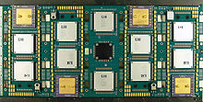
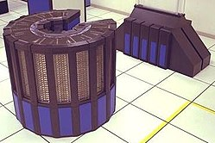
Clústers
Conjunto de PCs convencionales:
Beneficios de las grandes tiradas: baratos y potentes.
M²COTS: Mass-market commodity off the self components.
Convergencia entre los procesadores empleados en los PCs y estaciones de trabajo.
Los MPPs también están basados en procesadores convencionales
Hardware de comunicación y compiladores especifico

Slide 38
Clústers
Top500: Lista que contiene los 500 computadores más potentes del mundo.
www.top500.org
Criterio:
Velocidad ejecutando el programa LINPACK:
Resolución de un sistema de ecuaciones lineales (realiza una eliminación gaussiana con pivotamiento parcial).
Medida en operaciones en coma flotante por segundo
Flops: Floating-point operations per second.

Slide 39
Clústers
Unidades de medida de prestaciones
1 Mflops = 1 Megaflops = 10⁶ flops
1 Gflops = 1 Gigaflops = 10⁹ flops
1 Tflops = 1 Teraflops = 10¹² flops
1 Pflops = 1 Petaflops = 10¹⁵ flops
1 Eflops = 1 Exaflops = 10¹⁸ flops
1 Zflops = 1 Zettaflops = 10²¹ flops
1 Yflops = 1 Yottaflops = 10²⁴ flops

Slide 40
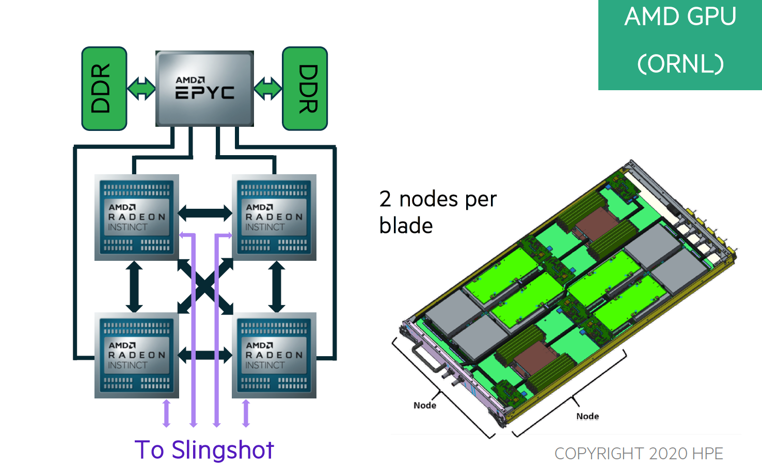
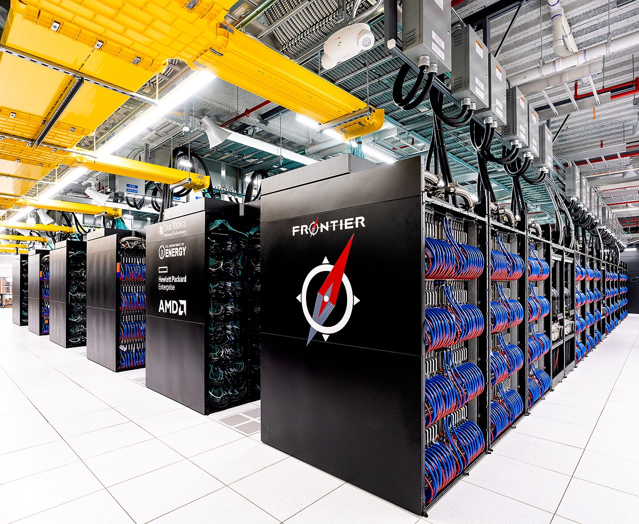
Clústers
Frontier : The World's First Exascale Supercomputer
Situado en Oak Ridge National Laboratory
9,472 AMD Epyc 7A53s "Trento" 64 core 2 GHz CPUs (606,208 cores)
37,888 Radeon Instinct MI250X GPUs (8,335,360 cores).

Slide 41
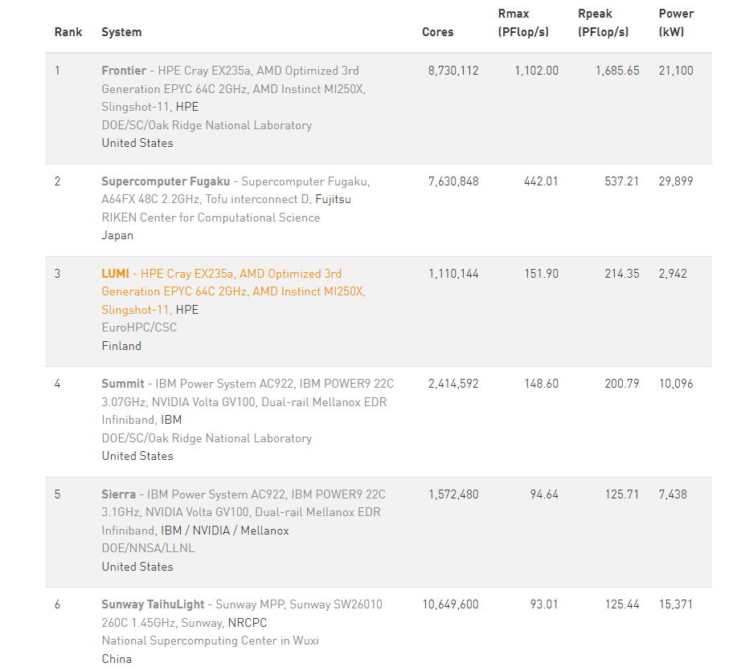
Clústers

Slide 42
Clústers
Ventajas de los clústers.
Utilizan COTS: Rápido aprovechamiento de las mejoras tecnológicas.
No sujetos a una única fuente: un fabricante, una tecnología. Problemas por la rápida mortalidad de fabricantes.
Flexibilidad de configuración para satisfacer unas necesidades concretas.
Escalabilidad y expandibilidad.
Software de sistema. Causa del fracaso de muchos MPPs. Software libre. Adoptado ya por muchos fabricantes.
Compatibles con MPPs. Mismo API.
Fiables y estables.

Slide 43
Clústers
Creciente importancia. La mayoría de máquinas del top500 son clústers.
Dónde están: universidades, industrias, administración, corporaciones, centros de datos, grandes servidores de cloud computing.
Excelente relación precio/prestaciones:
Mismas prestaciones – hasta 10X menor coste.

Slide 44
Clústers
¿Cómo surgen?
NASA Goddard Space Flight Center: Proyecto Beowulf. El programa NASA HPCC necesitaba resolver un problema que requería:
almacenar, manipular y visualizar gran cantidad de datos
Con un coste <50.000$
Con una potencia de cálculo de 1 Gflop.
La solución clúster costaba 20 veces menos que un sistema comercial.

Slide 45
Clústers
¿Qué se ejecuta en el clúster?
Múltiples aplicaciones independientes.
Servidores web, cloud
Múltiples hilos independientes de una misma aplicación.
Servidores de aplicaciones multi-tarea
Programas paralelos con el modelo de paso de mensajes (MPI).
Aplicaciones complejas que requieren muchos nodos (HPC)
Programas paralelos con el modelo de variables compartidas (OpenMP), en un número limitado de núcleos.
Aplicaciones complejas
Se puede combinar con MPI para aplicaciones muy complejas (HPC)

Slide 46
Clústers
Red de interconexión:
Desde redes de área local estándar…
→Aprovechamiento de la mejora de prestaciones realizada en el contexto de las redes de área local (Ethernet).
…hasta redes de altas prestaciones
→Utilizan tecnología desarrollada para los supercomputadores. La mayor diferencia está en la latencia, no en el ancho de banda.

Slide 47
Clústers
Sistema operativo.
Convergencia entre el sistema operativo empleado en los PCs y estaciones de trabajo: Unix
Como hay muchos nodos, debe ser de bajo coste.
Como hay que hacer modificaciones, el código fuente debe estar disponible.
Software libre: Linux, FreeBSD

Slide 48
Clústers
Imagen única de sistema (SSI).
Ilusión creada por software/hardware que presenta un conjunto amplio de recursos como un recurso único, mucho más potente.
Middleware:
Herramientas de administración.
Gestión de recursos y planificación.
Subsistemas diversos: software DSM, sistemas de archivos paralelos, ...

Slide 49
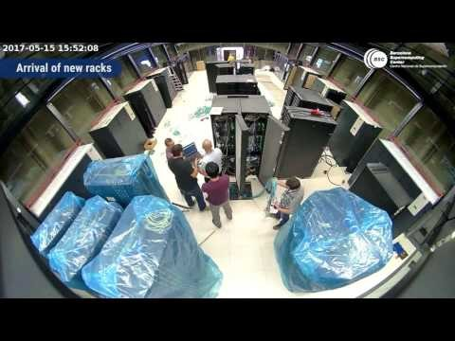
Fin Sesión 1
Notes:
https://youtu.be/jBZbpQFa0HU

